Slide 1

武汉理工大学电子商务研究所
周工作汇报
任子君
2012年9月
电子商务研究所

Slide 2


现有的服务Qos描述方法中普遍存在的问题
现有的复合服务QoS保障技术体系中，服务
QoS描述没有考虑到服务之间的关联对服务QoS
的影响，从而导致了在服务质量关联发生时，服
务QoS描述所给出的QoS值偏离了服务实际的
QoS值。
_x000b_

Slide 3
服务质量关联的含义和类型
服务质量关联是指，由于两个或者多个服务之间，存在运行时(Runtime)的环境依赖关系，或者是业务(Businsess)上的合作、竞争关系，从而导致了某个服务与其他服务之间产生服务关联，并且服务关联对服务的QoS值产生了影响。
在运行时方面，由于服务之间的带宽、服务之间的通信可靠性、服务之间的参数匹配程度等原因，一个服务的QoS值往往依赖于与之协作的另外一些服务。（亚马逊Web服务CloudFront服务和存储服务Simple Storage Service)
在业务关联关系方面，服务提供商由于商业上的目的，往往会建立起合作伙伴关系，从而为合作伙伴和非合作伙伴提供有不同的服务质量。(Travel Agent Service)

Slide 4
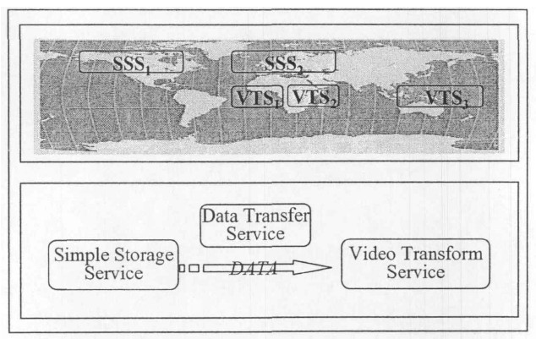
例子：数据传输服务
数据传输服务的服务质量除了受服务自身的影响外，还依赖于发送数据的服务和接收数据的服务，如果发送数据的服务和接收数据的服务处在一个地区，那么服务质量较高，否则，服务质量较低。

Slide 5
支持服务质量关联的Qos描述存在的难点
1
2
3
4
单个服务提供商是没有能力给出支持服务质量关联的服务Qos描述，需要一种发现技术，发现服务关联关系，并且刻画关联关系对服务Qos的影响
各服务提供商给出的服务描述可能存在语义异构性问题
服务质量关联是复杂的
服务关联关系存在动态性

Slide 6
QoS驱动的复合服务选择问题
QoS驱动的复合服务选择问题是已被证明的NP-Hard问题。
当前，相关工作主要分为如下两类
复合服务QoS优化技术主要研究各种复合服务选择方法，使得选择而成的复合服务具有尽可能高的QoS
复合服务选择性能优化技术是在接受复合服务QoS次优的前提下，研究服务选择的性能方法，使得能够尽可能快速的获取复合服务QoS次优方案

Slide 7
QoS驱动的复合服务选择问题
当前大部分QoS驱动的复合服务选择方法认为各可选服务之间相互独立，一个服务的服务质量不会依赖于其他服务。从而，根据这个假设，这些方法将复合服务选择问题建模为组合问题模型和图问题模型 。在方案路线选择上,可以由两种方式求解。
通过模拟退火、遗传算法等启发式算法求解近优解。
方案
路线一
通过对问题模型进行限制，建模为线性整数规划模型，通过椭球算法可以在多项式时间内求解最优解。
方案
路线二

Slide 8
Thank You !

